Slide 1
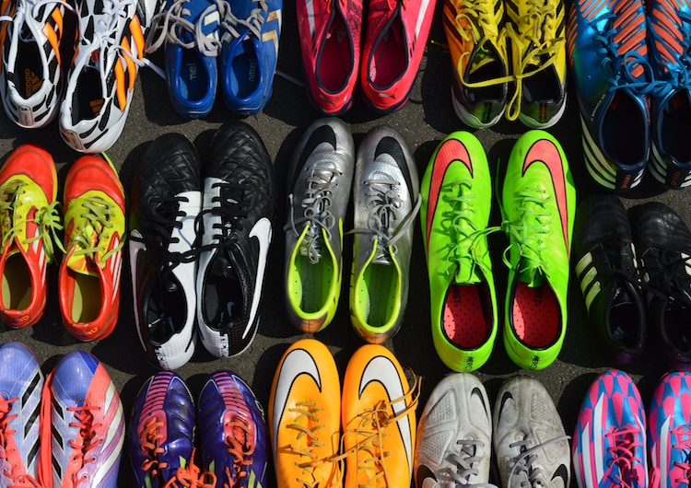
FOOTBALL MATIES - P I T C H -
JESSICA DE VISSER | MANDY THIJSSEN

Slide 2
WIE ZIJN WIJ?
MARKETINGADVISEUR
COMMUNICATIEADVISEUR

Slide 3
DE OPDRACHT

Slide 4
DE UITGANGSPUNTEN

Slide 5
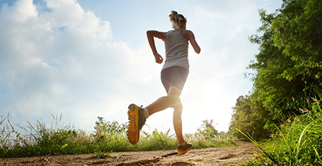
DE CONNECTED GEMAKSZOEKER

Slide 6
#SOCIAL SHARING

Slide 7
SOCIAL MEDIA
#HETLEVENVANHASSAN
ONLINE POSTERS

Slide 8
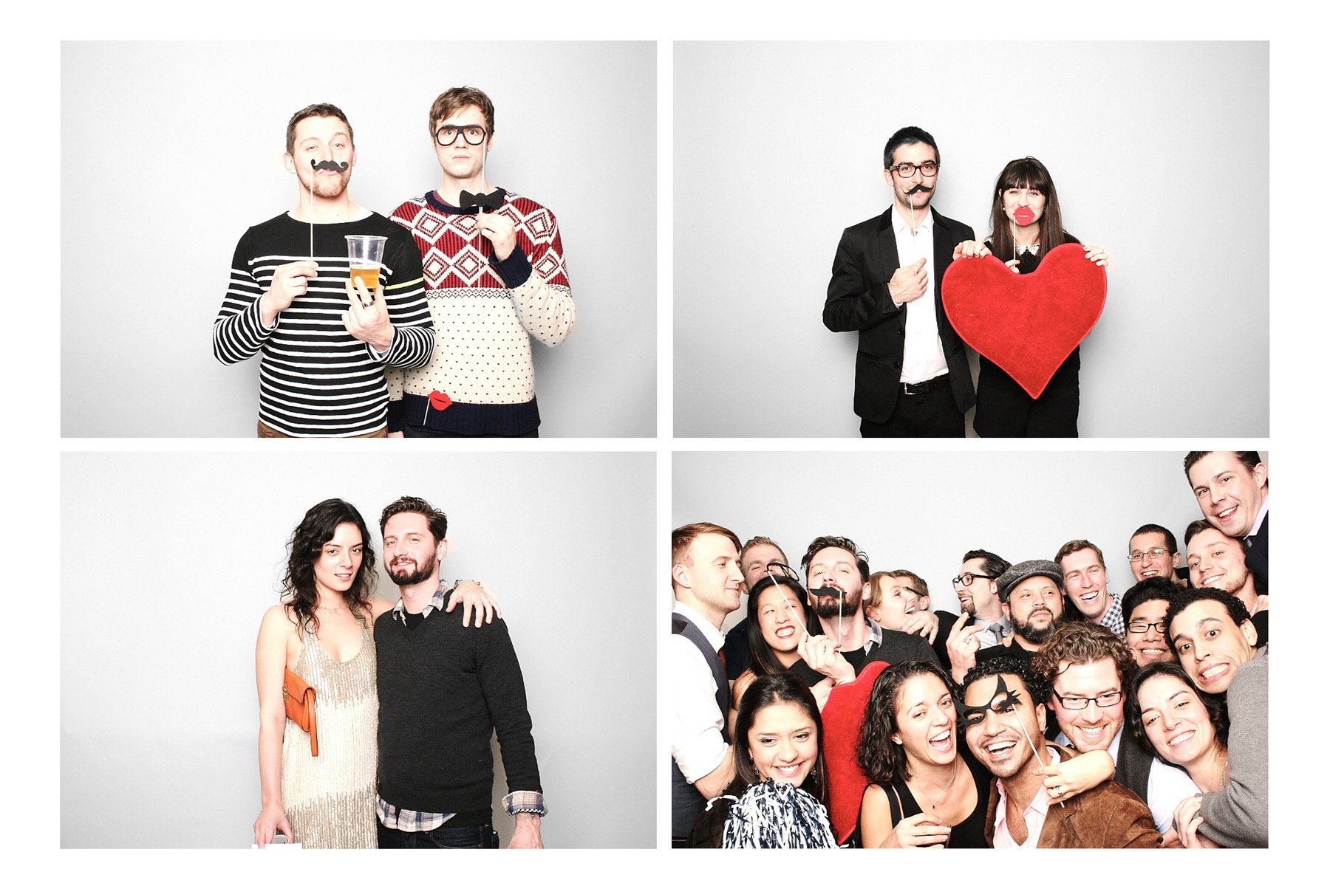
LET’S GO VIRAL!

Slide 9
POSITIONERING
GELIJKHEID | SOLIDARITEIT | GELUK | TRANSPARANTIE | BETROKKENHEID

Slide 10
PROPOSITIE
“Football Maties belooft de
communicatiedoelgroep betrokkenheid en transparantie op de weg naar een beter leven.”

Slide 11
BOODSCHAP
“Alleen kun je maar weinig, maar samen kun je héél veel!”

Slide 12
DOELSTELLINGEN
Positieve houding bij 40%
Naamsbekendheid bij 30% van de communicatie-doelgroep
15% doneert
in 2016
KENNIS
HOUDING
GEDRAG

Slide 13
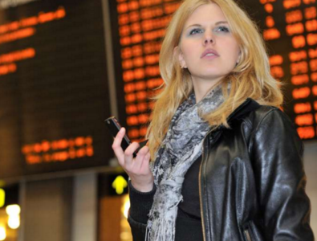
CONCLUSIES

Slide 14
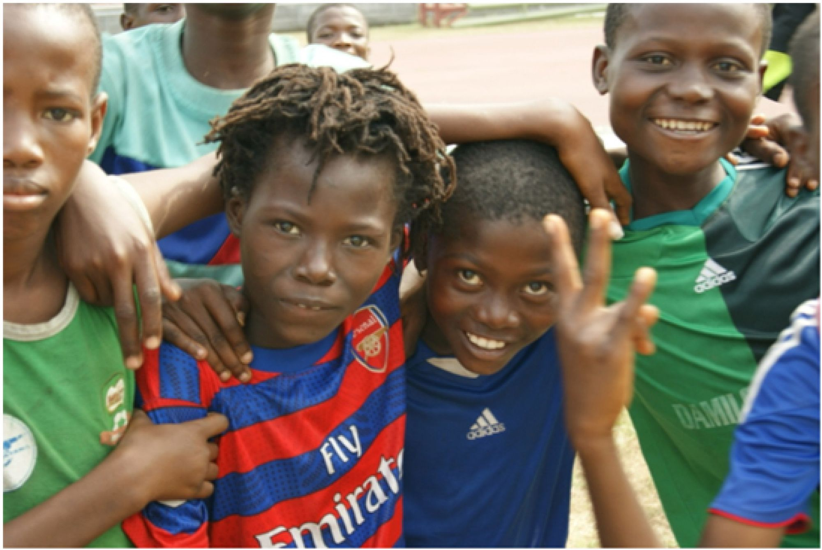
#BAIEDANKIE!

